Slide 1
Высшая школа экономики
Институт образования
Открытый семинар ВШЭ по образованию
г. Москва, 31.01.23
Цифровое обновление образования:
на пути к смарт-школе
Александр Юрьевич Уваров
Институт кибернетики и образовательной информатики им. А.И. Берга ФИЦ ИУ РАН
Институт образования НИУ ВШЭ
э-почта: auvarov@mail.ru

Slide 2
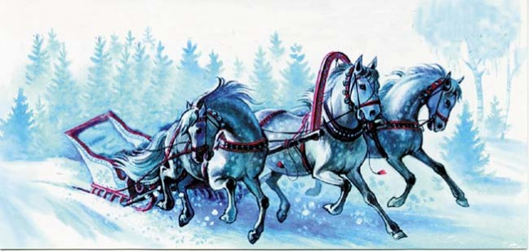
Цифровое обновление образования
«Эх, тройка! птица тройка, кто тебя выдумал?»

Slide 3
Постановление ЦК КПСС и СМ СССР от 28.03.1985 № 271 «О мерах по обеспечению компьютерной грамотности учащихся и широкого внедрения электронно-вычислительной техники в учебный процесс»
«Пришел к нам из РОНО приказ: послать одного учителя на курсы по информатике и компьютерам. Мы собрались в учительской и бросили жребий. Выпало мне. Я поплакала, поплакала и поехала».
Из воспоминаний учительницы информатики, 1985 г.

Slide 4
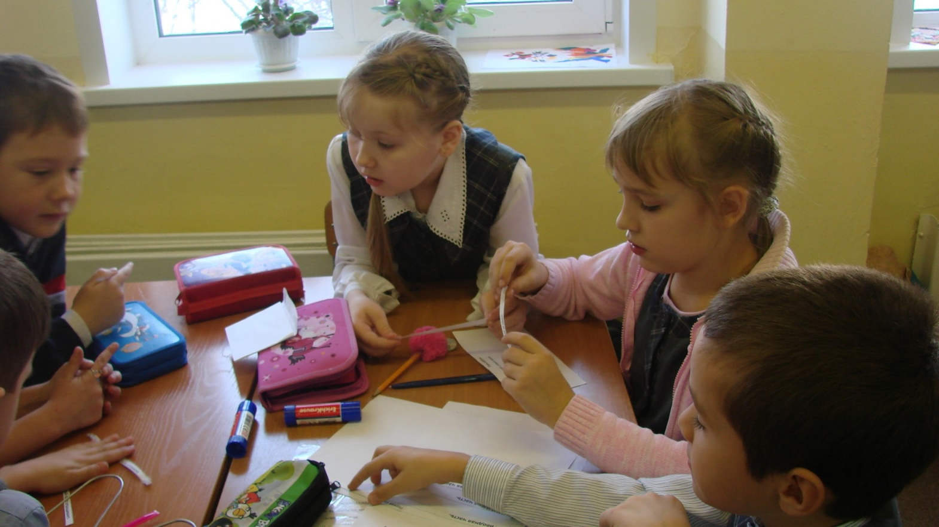
«Нам недостает ясного, согласованного, вдохновляющего и вместе с тем реалистичного видения того, какой мы хотим видеть школу через 10–20 лет».
С. Пейперт

Slide 5
Время для персонализировано-результативной системы обучения пришло!
май, 2010 годаВ

Slide 6
Цифровое обновление образования – начавшийся полвека назад процесс нарастающих изменений в работе системы образования / школы (образовательная среда, учебный процесс, управление образовательной организацией и системой), который разворачивается в развивающейся цифровой среде
Проект «Мониторинг цифровой трансформации
школьного образования»
1960
1965
1985
1991
2001
2005
2019
2022

Slide 7
Волны цифрового обновления образования
Традиционное представление об этапах внедрения компьютеров в школу
Этап 4. Трансформируем работу школы!
Цифровая трансформация образования (ЦТО)
Этап 3. Интегрируем ИКТ в учебный процесс!
Информатизация образования
Этап 2. Применим ИКТ при изучении различных дисциплин!
Компьютеризация образования
Этап 1. Оснастим школу компьютерами для обучения компьютерной грамотности!
Уваров А.Ю. Пространство задач информатизации школы // Информатика. № 23. 2002. С. 2– 9.

Slide 8
Ступени (этапы) цифрового обновления
Учебная работа выходит за стены классных комнат, использование технологической модели 1:1, освоение персонализировано-результативной организации обучения
Образовательные организации движутся по пути цифрового обновления разным темпом и находятся на разных этапах этого процесса
SMART
школа
Развитая цифровая среда используется для решения задач управления, обучения, доступа к учебным материалам и сервисам и т.п..
4-я ступень: Цифровая трансформация
Трансформируем школу, используя все доступные цифровые технологии, инструменты, учебно-методические материалы и сетевые сервисы!
Обновление системы бучения и воспитания
Учителя эпизодически используют цифровые инструменты и учебные материалы (тесты, презентации, тренажеры и др.)
3-я ступень: Поздняя информатизация
Внедрим ЦТ и интернет в образовательный процесс!
Обновление учебной работы
Используют ЦТ для решения рутинных задач и обучения компьютерной грамотности
2-я ступень: Ранняя информатизация
Применим ЦТ при изучении учебных дисциплин!
Обновление учебных материалов
1-я ступень: Компьютеризация
Нужны компьютеры (ЦТ) для решения рутинных задач и обучения цифровой грамотности!
Технологическое обновление
Цифровое обновление образования в развивающейся цифровой среде
Уваров А.Ю. Цифровая трансформация и сценарии развития школы. 2020.

Slide 9
SMART обучение / образование Specific - хорошо определенное Measurable - измеряемое Achievable - реально достижимое Relevant - отвечающее сути дела Time-bound - сообразное по времени
Notes:
Два значения слова смарт:
Умное устройство
Абривиатура

Slide 10
Главные черты трансформированной школы
Школа стала (основным, базовым) культурным центром местного сообщества
Классно-урочная система обучения расширилась до персонализировано-результативной организации образовательного процесса (ПРО)
Школа обеспечивает личностное развития КАЖДОГО обучаемого и достижение им требуемых образовательных результатов
Школа превратилась в обучающуюся организацию и:
постоянно готовит и запускает новые проекты, чтобы поддерживать развитие местного сообщества
планомерно развивает образовательную среду местного сообщества - физическую, виртуальную и социальную
обеспечивает непрерывное профессиональное развитие персонала (члены местного сообщества, педагоги, администрация) с использованием доказательно-результативной учебно-воспитательной работы
Смарт-Школа
Уваров А. Ю. Цифровое обновление образования: на пути к «идеальной школе» // Информатика и образование. 2022; 37 (2) : 5–13.

Slide 11
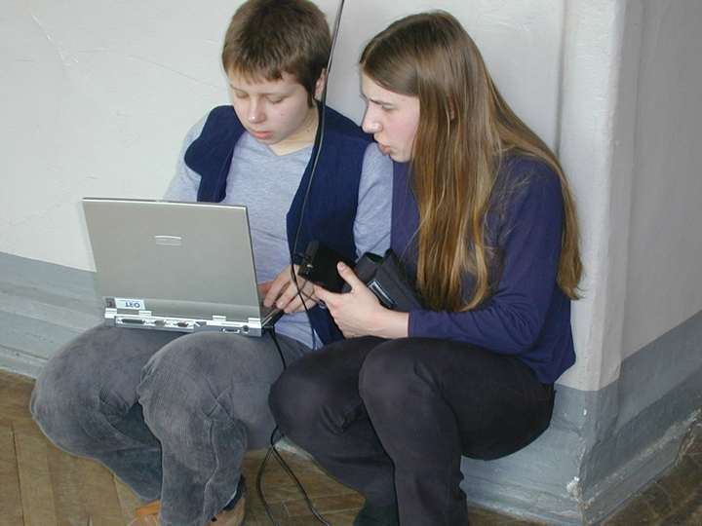
Школа №550 Санкт Петербурга
Инновационная площадка ФИРО
2010 – 2018гг
Цифровая трансформация школ в России реальна!
10 лет внедрения персонализировано –результативной организации учебной работы
«Смарт-Школа»

Slide 12
Трансформируются:
Описание целей и результатов учебной работы
Учебная программ и учебные циклы
Модели учебной работы
Психолого-педагогическая поддержка
Устройство классной комнаты и помещений школы
Цифровая образовательная среда
…

Slide 13
Смарт-школа: изменение образовательной среды (физической и социальной )

Slide 14
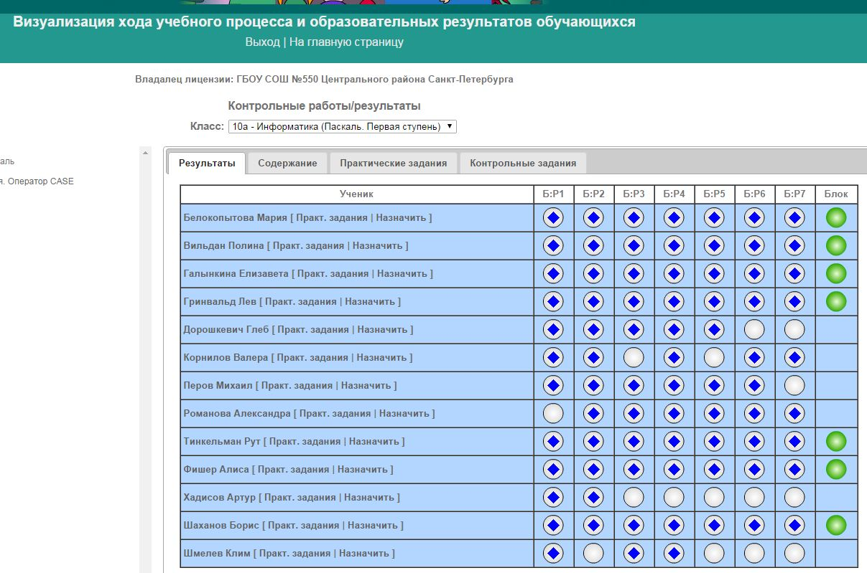
Смарт-школа: умная цифровая образовательная среда

Slide 15
Публикации
Водопьян Г. М., Уваров А. Ю. От компьютерной грамотности и внедрения ИКТ к трансформации работы школы // Информатика. 2016. № 6
Крайнова П. О., Обухов А. С. Система персонализированного обучения в школьном образовании: проблемы внедрения и адаптации // Интернет-журнал «Проблемы современного образования», № 5, 2020. С. 140-152. [Электронный ресурс, 5.07.2022]. URL: https://cyberleninka.ru/article/n/sistema-personalizirovannogo-obucheniya-v-shkolnom-obrazovanii-problemy-vnedreniya-i-adaptatsii
Водопьян Г.М. На пути к смарт-школе: взгляд из классной комнаты // Информатика в школе №2, 2022. С. 35 – 38.
Uvarov A., Varlamova J. Anytime, anywhere learning for improved education results in Russia: Case study by the UNESCO-Fazheng project on best practices in mobile learning. UNESCO; 2019. https://www.gcedclearinghouse.org/sites/default/files/resources/190151eng.pdf

Slide 16
Школа №550 Санкт Петербурга
Проблемы с которыми столкнулась школа
«Главные проблемы – у нас в головах» (мнение руководителя)
Ригидность действующих нормы и практик управления
Дефицит качественных (результативных) методических разработок и учебных материалов
Изменение регламентации работы педагогов
Поддержка непрерывного профессионального развития персонала (учителя, администрация, родители)
Развитие образовательной среды (физическая, цифровая)

Slide 17
Школа №550 Санкт Петербурга
Чем гордится школа
Повысились образовательные результаты обучаемых (работа без отстающих)
Выросла ответственность и организованность учеников
Формируется способность учиться и «навыки К-21»
Решена проблема перегрузки школьников
Выросла привлекательность школы для детей и родителей

Slide 18
МЦТО - 2021
На пути цифрового обновления: где массовая российская школа сегодня

Slide 19
Dvoretskaya I., Uvarov A., Kochak E. The Smart Education Progress Measurement: can Field Experts' Opinions Help? / in J. Yang et al. (eds.), Resilience and Future of Smart Learning, Lecture Notes in Educational Technology, Springer Nature Singapore Pte Ltd., 2022. Pp. 226 – 232.
Результаты экспертных оценок, полученных в ходе проекта МЦТО 509 шк., 79 рег. РФ

Slide 20
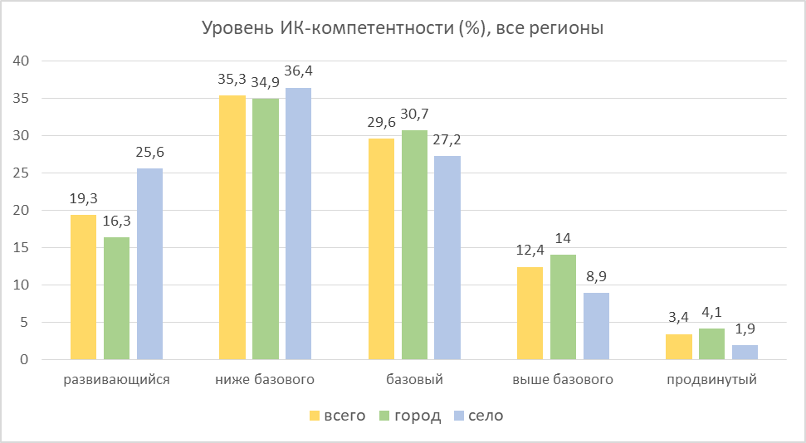
Провал в результатах обучения
Информационно-коммуникационная компетентность учащихся
30 тыс. уч-ся 9 класс, 23 региона РФ
Пятая часть выпускников демонстрирую крайне низкий уровень ИК-компетентности Развивающийся (1)
Преобладающий уровень ИК-компетентности Ниже базового (2)
Менее трети демонстрируют Базовый (3) уровень
Восьмая часть с хорошей ИК-компетентностью Выше базового (4)
Авдеева С.М, Уваров А.Ю., Тарасова К.В. Вопросы образования №1, 2022

Slide 21
Главные препятствия на пути цифровой трансформации российской школы сегодня

Slide 22
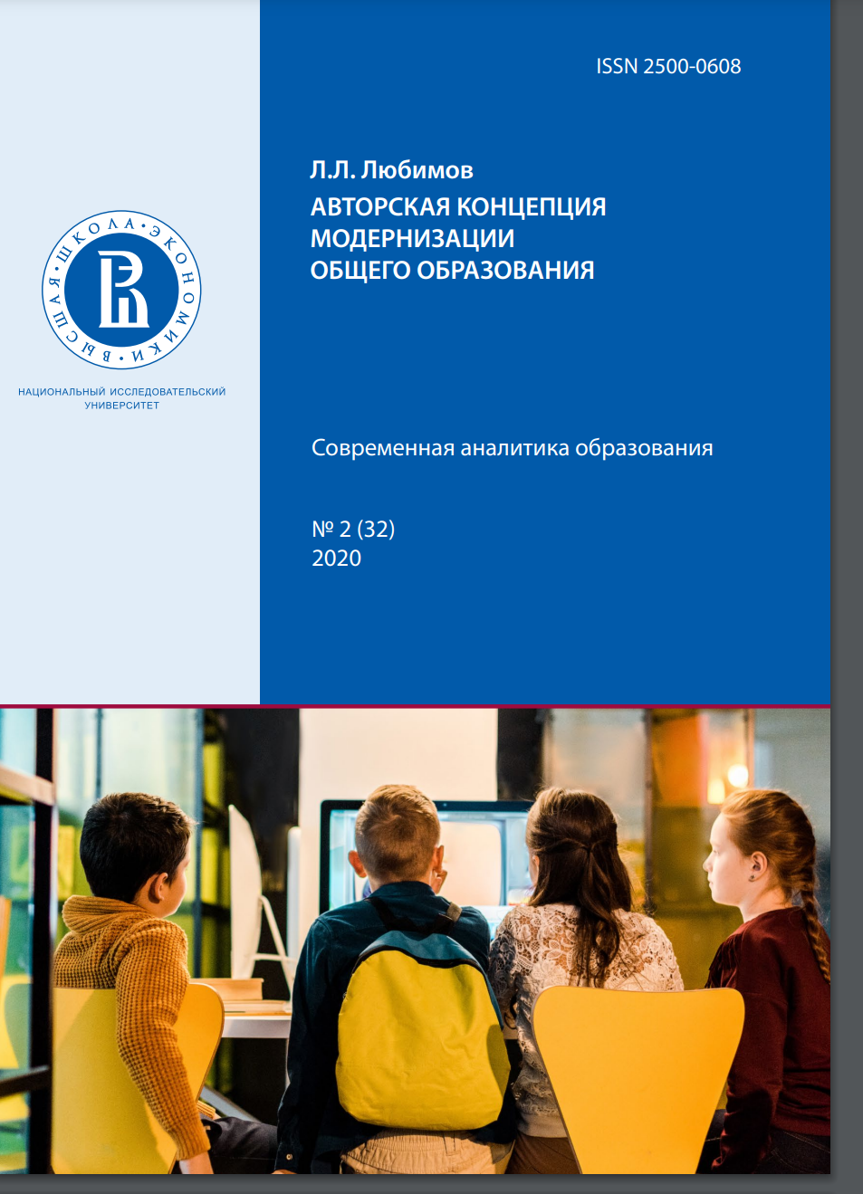
Есть передовые концептуальные разработки

Slide 23
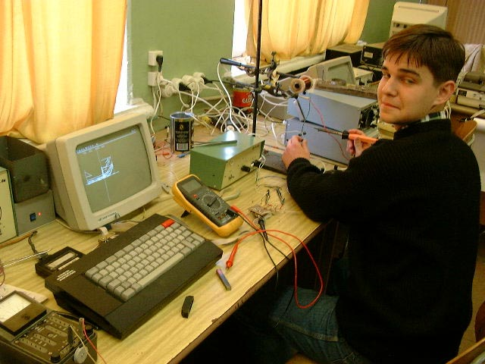
Учащийся 10-го кл. московской школы №67 использует отечественный компьютер БК-0010 на занятии, которое ведет заслуженный учитель РФ А.А. Чеботарев (1991 г.)
Есть методические разработки, цифровые инструменты

Slide 24
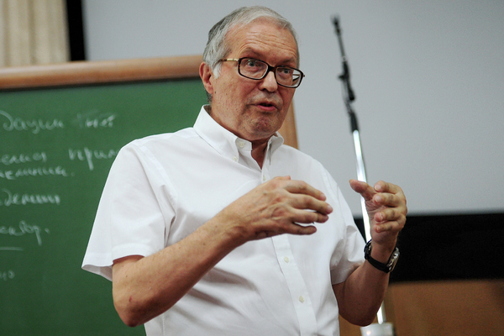
Программно-технический и методический комплекс формирование алгоритмического мышления у школьников (2022)
10 лет упорной работы ФГУ ФНЦ НИИСИ РАН
Академик В.Б. Бетелин
В.Б. Бетелин, А.Г. Кушниренко, А.Г. Леонов Основные понятия программирования в изложении для дошкольников // Информатика и ее приложения, 2020 . Т. 14. Вып. 3. С. 56-62 6 https://doi.org/10.14357/19922264200308

Slide 25
Освоение учебных действий с поддержкой ИИ
Групповая работа школьников глазами робота-партнера. Робот – член группы, который помогает осваивать техники коммуникации и кооперации в обучении

Slide 26
Kupriyanov R., Uvarov A., Makarova M., Unruh P., Vodopyan G., Levin I. Intelligent tool for developing student’s social skills // EDULEARN20 Proceedings 12th International Conference on Education and New Learning Technologies July 6th-7th, 2020. IATED Academy, 2020. Pages: 2408-2413. ISBN: 978-84-09-17979-4

Slide 27
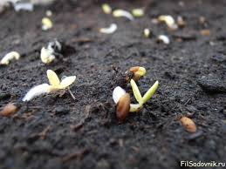
Почему ростки позитивных изменений в школе недостаточно разлечимы?

Slide 28
Три группы теоретических (чистых) сценариев развития школы
Инерционные сценарии | Дивергентные сценарии | Трансформационные сценарии
Усиление бюрократизированной школьной системы | Размывания традиционной системы образования, сетевое обучение, сетевые сообщества, фрагментация школы | Школа превращается в центр местного сообщества где учатся на протяжении всей жизни
Теоретические сценарии – идеализации, теоретически описывающие возможное.
Сегодня их пытаются воплотиться в образовательных системах многих стран.
Каждый сценарий опирается на использование двух групп цифровых инструментов
Обще-пользовательские/профессиональные (не специфические для сценария)
Специализированные педагогические (специфические для каждого сценария)

Slide 29
Три группы вариативных сценариев цифрового обновления школы (ЦОШ)
Смешанные вариативные сценарии
Вариативные сценарии класса «Инерционный»
Внешние влияния
Вариативные сценарии класса «Трансформационный»
Вариативные сценарии класса «Дивергентный»
Уваров А.Ю. Цифровая трансформация и сценарии развития школы. 2020. https://ioe.hse.ru/pubs/share/direct/418229279.pdf

Slide 30
Сегодня мы умеем отвечать на вопросы:
Что такое цифровое обновление школы и каковы его этапы?
В чем состоит цифровая трансформация образования?
Что такое Персонализированная, ориентированная на Результат (компетентностно-ориентированная) Организация обучения - ПРО?
Что такое смарт-школа?
Где находятся российские школы на пути к цифровой трансформации образования?
Каковы возможные макро-сценарии обновления школы?

Slide 31
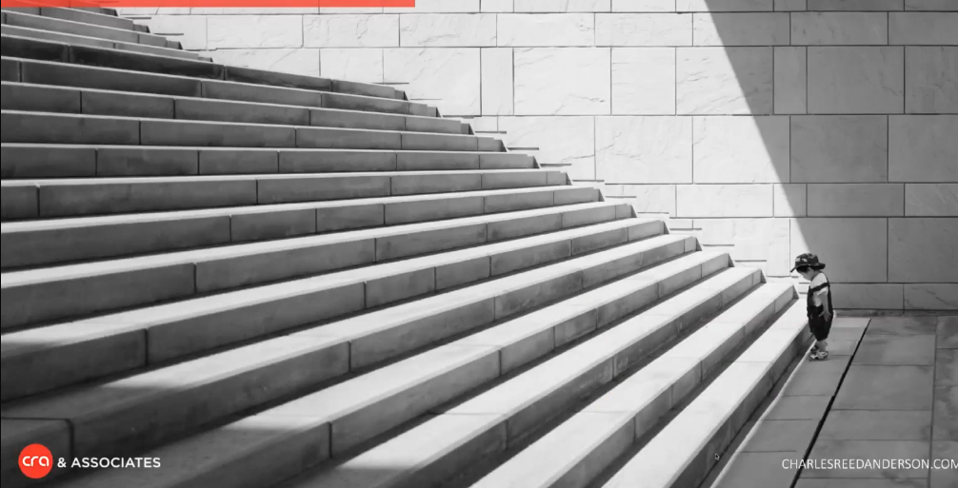

Slide 32
Цифровое обновление образования:
на пути к смарт-школе
Высшая школа экономики
Институт образования
Открытый семинар ВШЭ по образованию
г. Москва, 31.01.23
Спасибо за Ваше внимание!
Александр Юрьевич Уваров
Институт кибернетики и образовательной информатики им. А.И. Берга ФИЦ ИУ РАН
Институт образования НИУ ВШЭ э-почта: auvarov@mail.ru

